Slide 1
Aufgabe 2 – radikalische Substitution von Ethan und Chlor
Bitte starten Sie die Bildschirmpräsentation für eine optimale Darstellung des Lernmaterials. Klicken Sie dann auf den „Start-Button“.
Start

Slide 2
Aufgabe 2 – radikalische Substitution von Ethan und Chlor
Verwenden Sie hauptsächlich die Methode des Morphens.
Nutzen Sie die Vorlage und stellen Sie die Startreaktion dar, indem Sie die homolytische Spaltung eines Chlor-Moleküls animieren.
Animieren Sie mithilfe der Vorlage die Kettenreaktion.
Zusatz 1: Animieren Sie alle Kettenabbruchreaktionen.
Zusatz 2: Entwickeln Sie eine eigene Animation mittels der Funktion Morphen.
Weitere Hilfen finden Sie auf der nächsten Folie. Beachten Sie die online bereitgestellten Vorlagen.
Weiter →

Slide 3
Haben Sie noch Fragen?
Wählen Sie die für Sie relevante Kachel aus. Sollten Ihre Fragen nicht geklärt werden können, dann sprechen Sie uns gerne an!
Hilfe zum fachlichen Hintergrund
Vorschlag zur Animation als Video ansehen
Prinzip des Morphens erklärt
detaillierte Anleitung der ersten Schritte der Animation
← Zurück

Slide 4
Fachlicher Hintergrund
Ethan und Chlor reagieren in einer radikalischen Substitution (Redoxreaktion) zu Monochlorethan und Chlorwasserstoff. Die Startreaktion besteht darin, dass ein Chlor-Molekül durch Lichtenergie in zwei Chlor-Radikale homolytisch gespalten wird.
Darauf folgt eine Kettenreaktion. Dieses sehr reaktive Chlor-Radikal ist in der Lage eine C-H-Bindung des Ethan-Moleküls zu spalten und zurück bleibt ein Ethyl-Radikal und Chlorwasserstoff. Im Experiment kann HCl durch Färbung eines Säure-Base-Indikators nachgewiesen werden.
Dieses immer noch sehr reaktive Ethyl-Radikal ist in der Lage die Bindung eines Chlor-Moleküls zu spalten, wodurch das Reaktionsprodukt Monochlorethan und ein Chlor-Radikal gebildet wird.
Die Kettenabbruchreaktion, bei der zwei Radikale miteinander reagieren, soll nicht Bestandteil der Animation sein.
Reaktionsgleichungen:
Startreaktion:
$$Cl_{2}→2 Cl⋅$$
Kettenreaktion:
$$Cl⋅+ CH_{3}−CH_{3}→ ⋅CH_{2}−CH_{3}+HCl$$
$⋅CH_{2}−CH_{3}+Cl_{2}→$ $CH_{2}Cl−CH_{3}+Cl⋅$
← Zurück

Slide 5
Vorschlag für die Animation
Falls das Video nicht sichtbar ist, dann bitte die Präsentation neu starten!
← Zurück

Slide 6
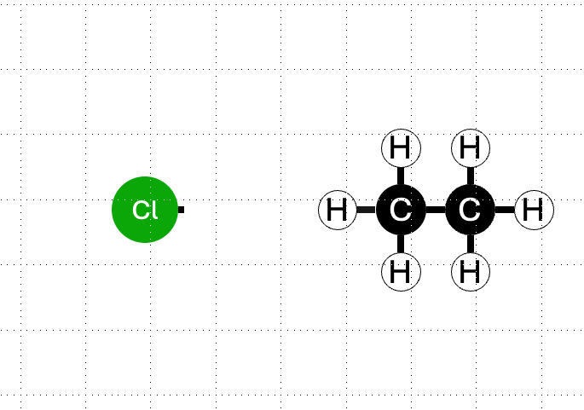
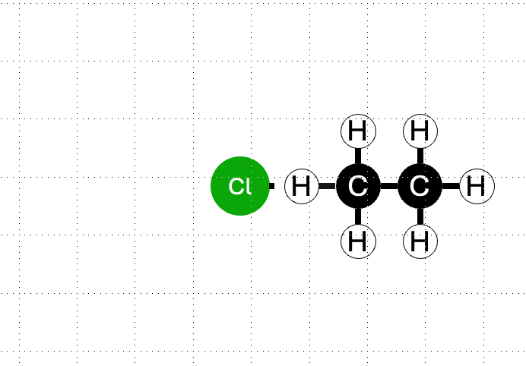
Prinzip des Morphens erklärt
Animieren mit der Funktion Morphen funktioniert ähnlich, wie das Erstellen eines Drehbuchs oder eines Stop-Motion-Films. Man beginnt mit einer Startfolie (Szene 1), die den Beginn der Animation zeigt.
Anschließend wird diese kopiert und die Objekte wie gewünscht verschoben (Szene 2). Aktiviert man nun den Folienübergang „Morphen“, dann bewegen sich alle Objekte aus Szene 1 zur Position in Szene 2. So fährt man fort, bis alle Szenen angelegt sind.
Nutzen Sie zwischendurch die Bildschirmpräsentation, um zu überprüfen, ob Ihre Animation wie gewünscht abläuft. Zeigen Sie nicht alle Prozesse auf einmal und gehen Sie Schritt für Schritt vor.
Szene 1
Szene 2
Animation von Szene 1 zu Szene 2 durch Morphen
Falls das Video nicht sichtbar ist, dann bitte die Präsentation neu starten!
← Zurück

Slide 7
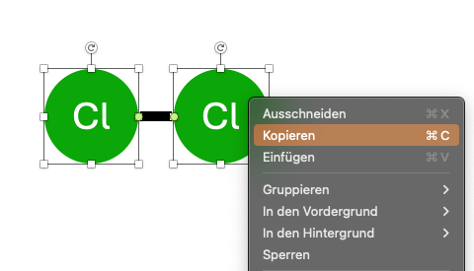
Detaillierte Anleitung der ersten Schritte der Animation
Erstellen Sie eine neue leere Folie unter der Vorlagenfolie.
Fügen Sie ein Chlor-Molekül aus der Vorlagenfolie ein, indem Sie alle Objekte des Moleküls mit Linksklick auswählen, während Sie die Umschalttaste halten.
Rechtsklick auf die Auswahl und kopieren auswählen.
Rechtsklick auf die leere Folie und einfügen auswählen.
← Zurück
Weiter →

Slide 8
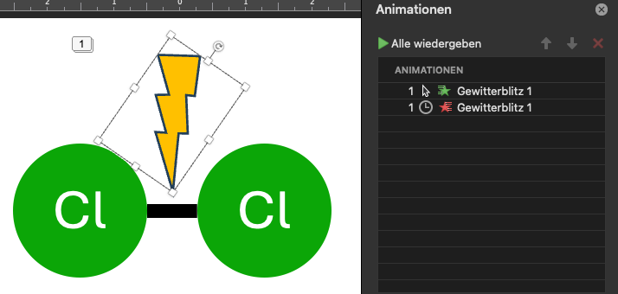
Detaillierte Anleitung der ersten Schritte der Animation
Kopieren Sie den Blitz aus der Vorlagenfolie und fügen Sie diesen auf der aktuellen Folie ein. Setzen Sie ihn direkt über die Bindung.
Wählen Sie diesen Blitz aus. Gehen Sie in den Bereich „Animationen“ und wählen Sie den Eingangseffekt „Wischen“.
Gehen Sie auf „Effektoptionen“ und wählen Sie „von oben“.
Gehen Sie in den Bereich „Animationen“ und wählen Sie den Ausgangseffekt „Wischen“. Klicken Sie auf „Effektoptionen“ und wählen Sie „von oben“.
← Zurück
Weiter →

Slide 9
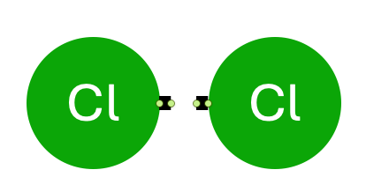
Detaillierte Anleitung der ersten Schritte der Animation
Kopieren Sie die aktuelle Folie und fügen Sie sie erneut ein.
Löschen Sie auf der neu erstellten Folie den Blitz.
Ziehen Sie beide Teillinien der Bindung auseinander, indem Sie sie anklicken und per gehaltenem Linksklick die Länge der Linie am grünen Punkt anpassen. Sie erhalten zwei „Chlor-Radikale“.
Stellen Sie bei der aktuellen Folie im Bereich „Übergänge“ den Übergang „Morphen“ ein.
← Zurück
Weiter →

Slide 10
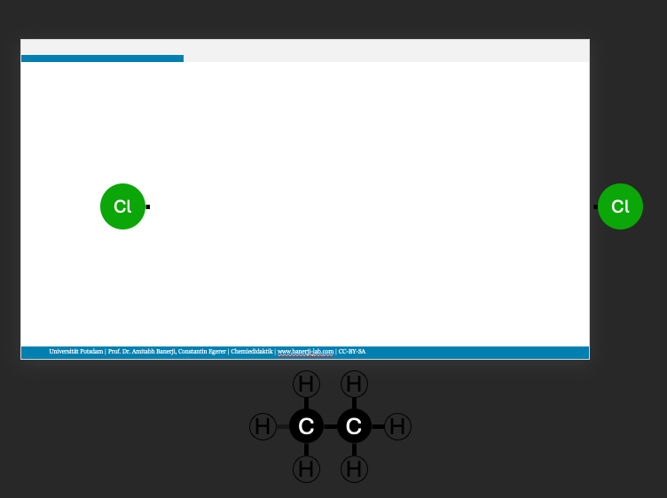
Detaillierte Anleitung der ersten Schritte der Animation
Kopieren Sie die aktuelle Folie und fügen Sie sie erneut ein.
Ziehen Sie ein entstandenes Chlor-Radikal außerhalb des Folienbereiches, um es auszublenden.
Fügen Sie aus der Vorlage das Ethan-Molekül außerhalb des Folienbereiches ein.
außerhalb des Folienbereiches
innerhalb des Folienbereiches
← Zurück
Weiter →

Slide 11
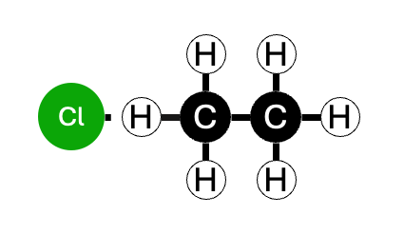
Detaillierte Anleitung der ersten Schritte der Animation
Kopieren Sie die aktuelle Folie und fügen Sie sie erneut ein.
Kontrollieren Sie mittels der Bildschirmpräsentation, ob die Animation wie gewünscht abläuft.
Ziehen Sie das Ethan-Molekül außerhalb des Folienbereiches in die unmittelbare Nähe des Chlor-Radikals, welches sich im Folienbereich findet.
Versuchen Sie von hier aus die nächsten Schritte selbst! Sie können gern Rückfragen stellen.
← Zurück

Slide 12
Bitte klicken Sie nur auf die Schaltflächen. Vielen Dank!
← Zurück

